Slide 1


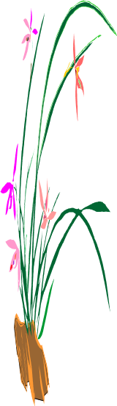


TRƯỜNG TIỂU HỌC ĐỊNH HÒA 2
CHÀO MỪNG QUÝ THẦY CÔ
VỀ DỰ GIỜ THĂM LỚP
Môn Tiếng Việt lớp 3
BÀI 3: CÁNH RỪNG TRONG NẮNG (T1,2)
Giáo viên: Nguyễn Thị Ngọc Tuyết
Lớp: 3/2

Slide 2

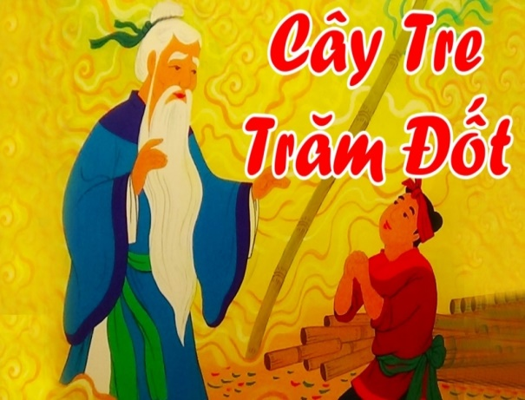
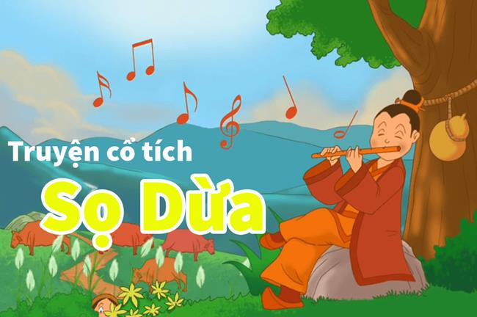
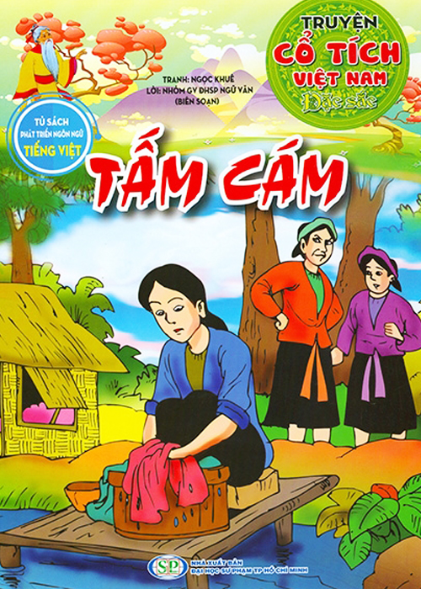
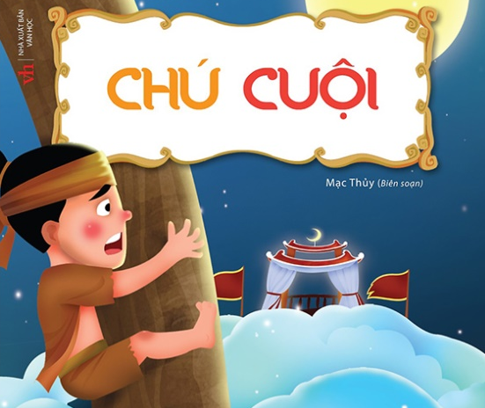

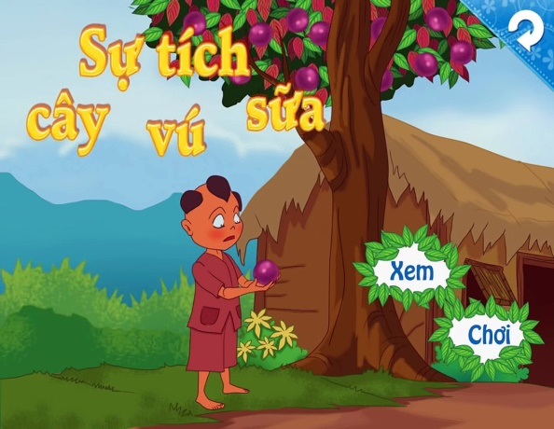

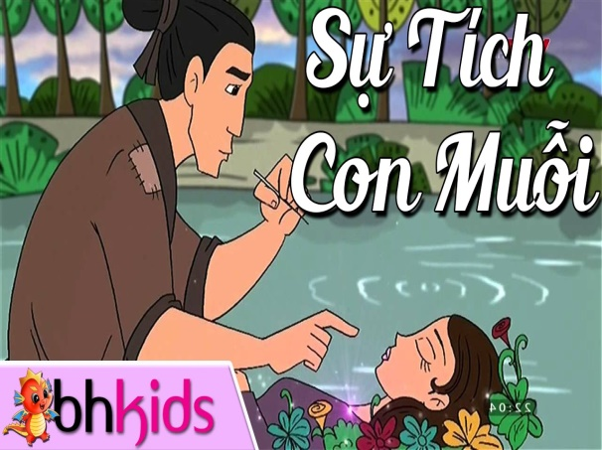
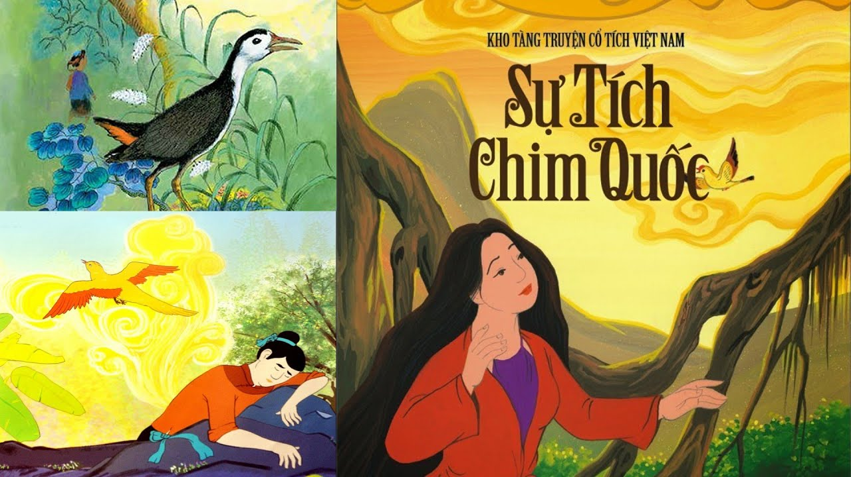
Thứ……ngày…..tháng…..năm…….
TIẾNG VIỆT
TRÒ CHƠI: EM YÊU CHUYỆN CỔ NƯỚC MÌNH

Slide 3
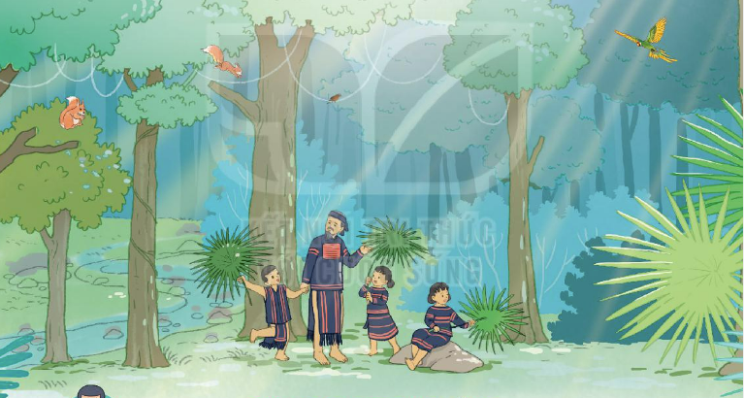

Slide 4
Thứ hai, ngày 12 tháng 9 năm 2022
TIẾNG VIỆT
CÁNH RỪNG TRONG NẮNG (T1+2)
Tiếng Việt
Nói và nghe: Sự tích loài hoa của mùa hạ
Đạo đức
Chào cờ và hát Quốc ca (tiết 2)

Slide 5
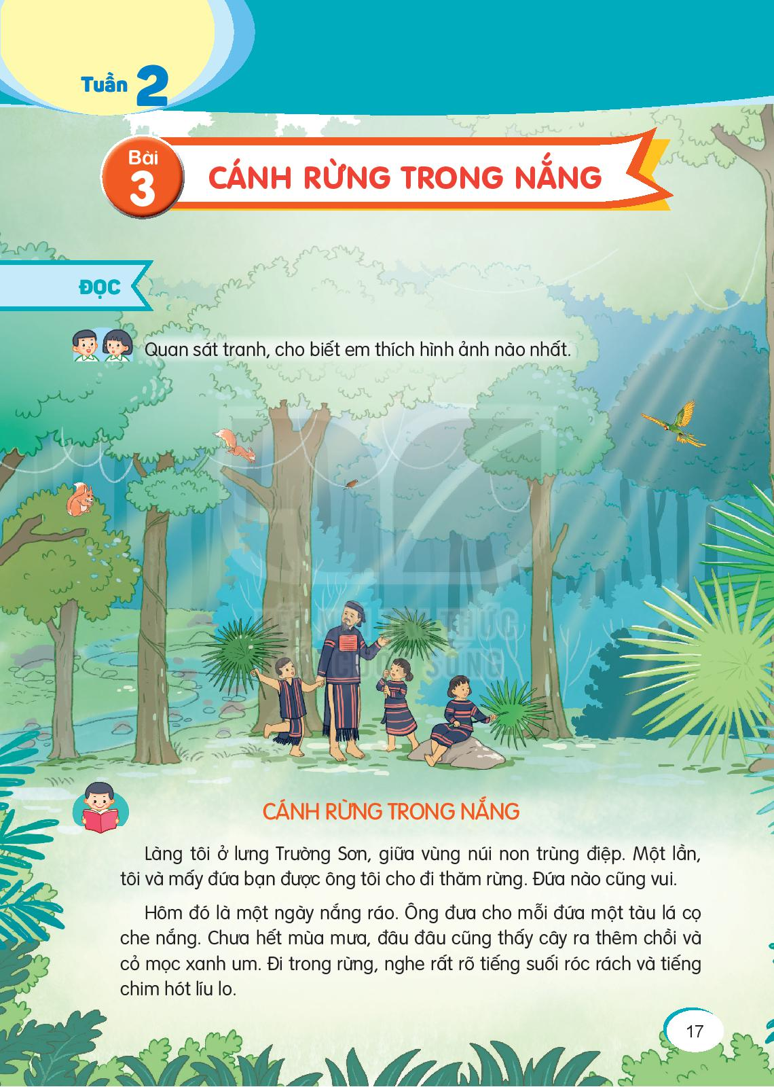

Slide 6
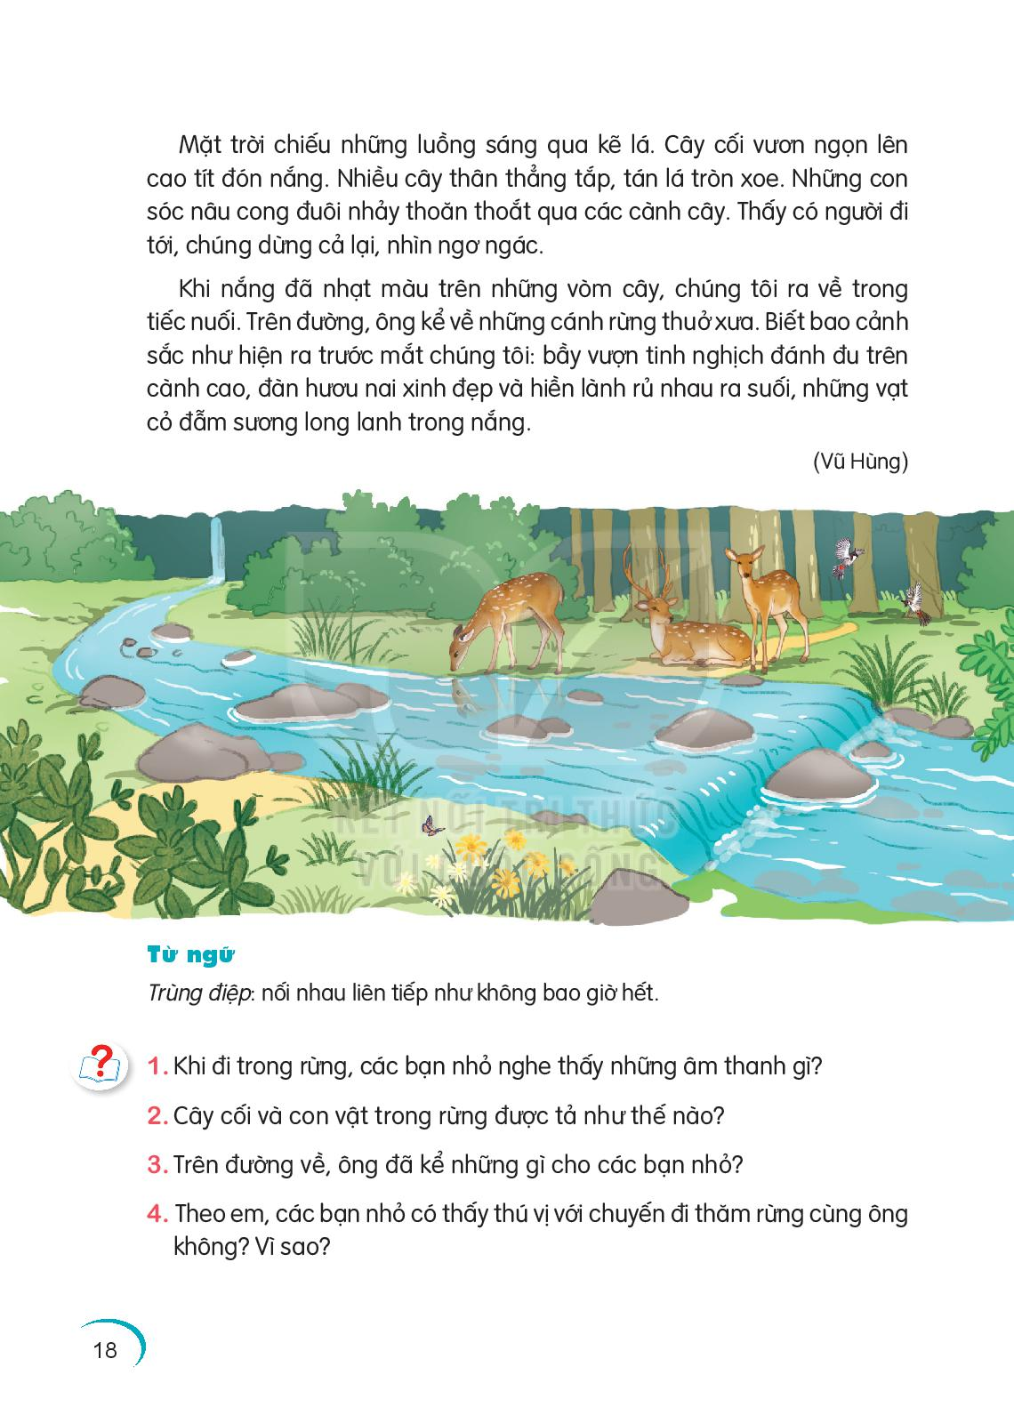

Slide 7
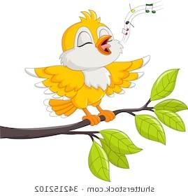


Thứ hai, ngày 12 tháng 9 năm 2022
TIẾNG VIỆT
CÁNH RỪNG TRONG NẮNG (T1+2)
Chia đoạn.
+ Đoạn 1: Từ đầu đến tiếng chim hót líu lo
+ Đoạn 2: Tiếp theo cho đến nhìn ngơ ngác
+ Đoạn 3: Tiếp theo cho đến hết

Slide 8

Luyện đọc
lưng Trường Sơn,
róc rách
trùng điệp
tàu lá cọ

Slide 9
Luyện đọc
Biết bao cảnh sắc/ như hiện ra trước mắt chúng tôi:/ bầy vượn tinh nghịch/ đánh đu trên cành cao,/ đàn hươu nai xinh đẹp và hiền lành/ rủ nhau ra suối,/ những vạt cỏ đẫm sương/ long lanh trong nắng.//

Slide 10

TÌM HIỂU BÀI

Slide 11
Tìm hiểu bài
Câu 1: Các bạn nhỏ được ông cho đi đâu? Ông chuẩn bị cho các bạn thứ gì để mang theo?
Ông cho đi thăm rừng. Ông đưa cho mỗi cháu một tàu lá cọ để che nắng.

Slide 12
Tìm hiểu bài
Câu 1: Vào rừng, các bạn nhỏ nghe thấy những âm thanh gì?
Đi trong rừng, các bạn nhỏ nghe rất rõ tiếng suối róc rách và tiếng chim hót líu lo

Slide 13
Tìm hiểu bài
Câu 2: Cây cối và con vật trong rừng được tả như thế nào?
Cây cối được tả như thế nào?
Trong rừng, cây cối vươn ngọn lên cao tít đón nắng. Nhiều cây thân thẳng tắp, tán lá tròn xoe.
Con vật trong rừng được tả như thế nào ?
Những con sóc nhảy thoăn thoắt qua các cành cây. Khi thấy người, chúng dừng cả lại, nhìn ngơ ngác.

Slide 14
Câu 3: Trên đường về ông đã kể những gì cho các bạn nhỏ?
Trên đường, ông đã kể cho các bạn nhỏ nghe về những cánh rừng thuở xưa. Trong rừng thuở ấy có rất nhiều muông thú, cảnh vật rẩt đẹp mắt: đó là những báy vượn tinh nghịch đánh đu trên cành cao, những đàn hươu nai xinh đẹp và hiển lành rủ nhau ra suối, những vạt cỏ đẫm sương long lanh trong nắng,... Em biết được điều đó vì sau khi nghe ông kề, các bạn nhỏ như thấy hiện ra trước mắt những cảnh vật như vậy.

Slide 15
Câu 4: Theo em, các bạn nhỏ có thấy thú vị với chuyến đi thăm rừng cùng ông không? Vì sao ?
Gợi ý: Các bạn nhỏ cảm thấy rất thú vị với chuyến đi thăm rừng cùng ông. Vì trong rừng có rất nhiều muông thú, cảnh vật rất đẹp mắt.

Slide 16
Thứ hai, ngày 12 tháng 9 năm 2022
TIẾNG VIỆT
CÁNH RỪNG TRONG NẮNG (T1+2)
NỘI DUNG
Các bạn nhỏ vẽ những cảnh vật đẹp và thú vị trong cánh rừng già hoang vắng. Qua bài đọc, cảm nhận được thiên nhiên quanh ta thật đáng yêu, đáng mến.

Slide 17

Thứ……ngày…..tháng…..năm…….
TIẾNG VIỆT
Bài 3: CÁNH RỪNG TRONG NẮNG (T1+2)
Luyện đọc
Tìm hiểu bài
lưng Trường Sơn,
róc rách,
NỘI DUNG
núi non trùng điệp,
tàu lá cọ
Biết bao cảnh sắc/ như hiện ra trước mất chúng tôi:/ bầy vượn tinh nghịch/ đánh đu trên cành cao,/ đàn hươu nai xinh đẹp và hiên lành/ rủ nhau ra suối,/ những vợt cỏ đẫm sương/ long lanh trong nắng.//
Các bạn nhỏ vẽ những cảnh vật đẹp và thú vị trong cánh rừng già hoang vắng. Qua bài đọc, cảm nhận được thiên nhiên quanh ta thật đáng yêu, đáng mến.

Slide 18
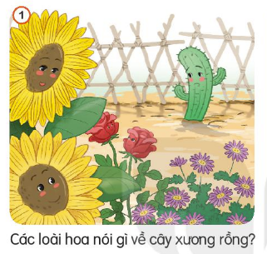
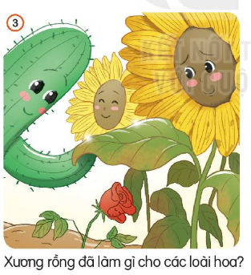
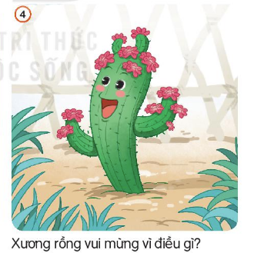
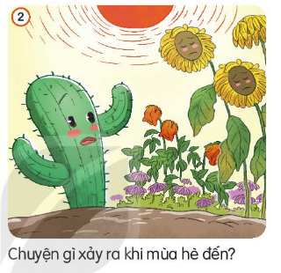
CÁNH RỪNG TRONG NẮNG (T1+2)
4. Nói và nghe SỰ TÍCH LOÀI HOA CỦA MÙA HẠ
Bài 1. Đoán nội dung từng tranh.

Slide 19

Thứ……ngày…..tháng…..năm…….
TIẾNG VIỆT
CÁNH RỪNG TRONG NẮNG
4. Nói và nghe. SỰ TÍCH LOÀI HOA CỦA MÙA HẠ
Bài 2. Nghe kể chuyện

Slide 20
CÁNH RỪNG TRONG NẮNG
SỰ TÍCH LOÀI HOA CỦA MÙA HẠ
Ngày xưa, các cây hoa như hướng dương, hoa hồng, thạch thảo,… rất tự hào vì mình có lá xanh mướt và hoa rực rỡ, riêng có cây xương rồng xấu xí, không đem lại niềm vui cho cuộc đời. Cây xương rồng tủi thân lắm, nhưng chỉ biết im lặng, buồn bã. Nó thầm ao ước mình cũng có hoa như những cây hoa khác.
Mùa hạ đến, nắng như đổ lửa và nóng kéo dài nhiều ngày, khiến các cây hoa khô héo, chỉ có xương rồng vẫn tươi tỉnh. Thì ra thân xương rồng mọng nước, trên thân lại chỉ có gai nên không bị mất nước trong nắng nóng.
Thấy các bạn héo lả đi vì thiếu nước, xương rồng lại truyền nước từ thân mình sang cho các bạn, giúp các bạn chống chọi với nắng hạn mùa hạ. Được cứu sống, các loài hoa trong vườn đều biết ơn xương rồng, không ai chêu chọc, chê bài xương rồng nữa.
Bà tiên cây thấy được việc làm tốt của xương rồng, liền hóa phép biến ước mơ của xương rồng thành hiện thực, từ thân hình đầy gai nhọn của xương rồng mọc ra những bông hoa đẹp tuyệt vời. Xương rồng mừng vui khôn xiết khi nhìn thấy những bông hoa rự rỡ trên thân mình.
(Theo Truyện cố tích nước ngoài)

Slide 21

XIN CHÂN THÀNH CẢM ƠN
QUÝ THẦY CÔ GIÁO VÀ CÁC EM
Notes:
21

